Slide 1
作业1-2页：
作业：第5,6页，T7-T10
1-T1:(1)
(2)
(3)
(4)
(5)
1-T2:
运动方程：
轨迹方程：
1-T3:
1-T4:
1-T5:
方向北偏西75º

Slide 2
上节回顾
第4节 惯性力
一、加速平动参照系
惯性力：
在匀速转动的非惯性系中
二、转动参考系
惯性离心力：
科里奥利力:

Slide 3
第5节 冲量与动量定理
Impulse-Momentum Theorem
一、动量：
表示物体运动状态的物理量。
定义：
矢量
千克· 米/秒(kg · m / s)
动量与参考系的选择有关。
二、冲量：
描述力的时间累积效应的物理量。
1、恒力的冲量：
矢量，牛顿· 秒（N · s）
元冲量
2、变力的冲量：

Slide 4
三、动量定理
牛顿第二定律：
改写为:
——质点动量定理的微分形式。
对上式积分：
——质点动量定理的积分形式。
动量定理适用于惯性参照系，
在非惯性系中必须考虑惯性力的冲量。
Notes:
应用：1、作图法；2、分量式。

Slide 5
四、平均冲力
动量定理常用于碰撞和打击等过程。在这些过程中，物体间相互作用时间很短，但力却很大，且随时间变化，这种力叫冲力。
冲力的瞬时值很难确定，为了对冲力的大小有一个估计，引入平均冲力，为冲力对碰撞时间的平均值：
分量式：
Notes:
向义和，p149。渡轮橡皮轮胎。火车车厢两端的缓冲器和车厢底下的减震器。脚手架下的安全网。
相反，打击，锻压过程，则是利用短暂的作用时间来获得巨大的冲击力。

Slide 6
例1、质量为2.5g的乒乓球以10m/s的速率飞来，被板推挡后，又以20m/s的速率飞出。设两速度在垂直于板面的同一平面内，且它们与板面法线的夹角分别为45º和30º，求：（1）乒乓球得到的冲量；（2）若撞击时间为0.01s，求板施于球的平均冲力的大小和方向。
30º
45º
取挡板和球为研究对象，由于作用时间很短，忽略重力影响。设挡板对球的冲力为 ，
解：
则有：

Slide 7
取坐标系如图，有：
y
30º
45º
x
α 为 与 x方向的夹角。
方向与冲量 的方向相同。

Slide 8
例2、两木块并排静止于光滑水平面上，一子弹水平地穿过两木块，穿出时间分别为 和 ，木块对子弹的阻力为恒力 ，求子弹穿出后，两木块的速度。
解：
子弹在A中时，子弹的冲量使AB一起运动：
子弹进入B中时，B的速度为 ：

Slide 9
第6节 质点系的动量定理 动量守恒定律
Momentum Theorem for System of Particles
& Conservation of Momentum
一、质点系的动量定理
质点系：由有相互作用的若干个质点组成的系统。
内力：系统内各质点间的相互作用力。
外力：系统外质点对系统内质点的作用力。
对由 n个质点组成的质点系的第 i个质点：有
对质点系所有的质点有
=0
Notes:
由牛顿第三定律得，系统内所有质点所受内力的矢量和为零，得：

Slide 10
质点系动量定理的微分形式
在t₁ 到t₂ 这段时间内：
质点系动量定理的积分形式
系统的动量定理表明，一个系统的总动量的变化仅决定于系统所受的外力，而与系统的内力无关。
因此，在有些问题中，可以通过选择研究对象把一些比较复杂或未知的相互作用力化为内力来处理，从而使问题简化。
Notes:
表示系统在dt 时间内所受合外力的总冲量等于系统在这段时间内总动量的增量。表示系统在某一段时间内所受合外力的总冲量等于系统在同一段时间内总动量的增量。

Slide 11
例1、一长为l、密度均匀的柔软链条，其单位长度的质量为 ，将其卷成一堆放在地面上。若手握链条的一端，以匀加速度a将其上提，当绳端提离地面高度为x时，x<l，求手的提力。
x
解：
以地面为原点，向上为x轴正方向。
设t 时刻，链条运动端距原点高度为x，其速率为v，以整个链条为研究对象，该系统t 时刻总动量为：
x
O
系统受力：
拉力 沿x轴正向；
重力 沿x轴负方向
地面上的链条受支持力和重力（平衡） 。
Notes:
其中在地面的那部分速度为零，动量也为零

Slide 12
例1、一长为l、密度均匀的柔软链条，其单位长度的质量为 ，将其卷成一堆放在地面上。若手握链条的一端，以匀加速度a将其上提，当绳端提离地面高度为x时，x<l，求手的提力。
据质点系动量定理：
x
即:
x
又因匀加速提起：
O
所以

Slide 13
二、质点系的动量守恒定律
当 时，
即
说明当质点系不受外力，或虽受外力，但外力的矢量和为零时，系统的总动量保持不变（守恒）。
注意：
1、系统总动量守恒，但每个质点的动量可能变化。

Slide 14
2、在碰撞、打击、爆炸等相互作用时间极短的过程中，外力比系统的内力小得多，往往可忽略外力。
3、动量守恒可在某一方向上成立。
如当
4、定律中的速度应是对同一惯性系的速度，动量和应是同一时刻的动量之和。
5、动量守恒定律在微观、高速领域仍适用。是自然界最基本的普适定律之一。
6、动量守恒定律只适用于惯性系。
Notes:
若系统所受的合外力不为零，但其在某一方向上的分量为零，此时，尽管系统的总动量不守恒，但总动量在该方向上的分量却是守恒的。
5,不但对可以用作用力和反作用力描述其相互作用发生的过程，动量守恒，而且，大量事实证明对那些不能用力的概念描述的过程，例如光子与电子的碰撞、衰变、核反应等过程，实验表明：只要系统不受外界影响,这些过程的动量守恒。
物理学家对动量守恒定律具有充分信心。每当出现违反动量守恒的反常现象时，总是提出新的假设来补救，结果也总是以有所新发现而胜利告终。
在β 衰变中，反中微子的发现
动量守恒定律和能量守恒定律以及角动量守恒定律一起成为现代物理学中的三大基本守恒定律。最初它们是牛顿定律的推论， 但后来发现它们的适用范围远远广于牛顿定律，是比牛顿定律更基础的物理规律， 是时空性质的反映。其中，动量守恒定律由空间平移不变性推出，能量守恒定律由时间平移不变性推出，而角动量守恒定律则由空间的旋转对称性推出。
​​

Slide 15
例2、一人质量m₁，手拿m₂ 的物体，自地面以倾角θ，初速v₀斜向前跳。最高点时以相对人的速率u将物体水平抛出。问人向前跳增加的距离。P₆₅ :2－28
人和物体分离前沿水平方向的速度为：
解：
分离时，设物体对地的水平速度为 。人为动系。
速度变换式：
人、物体分离前后，只受重力作用，沿水平方向动量守恒。

Slide 16
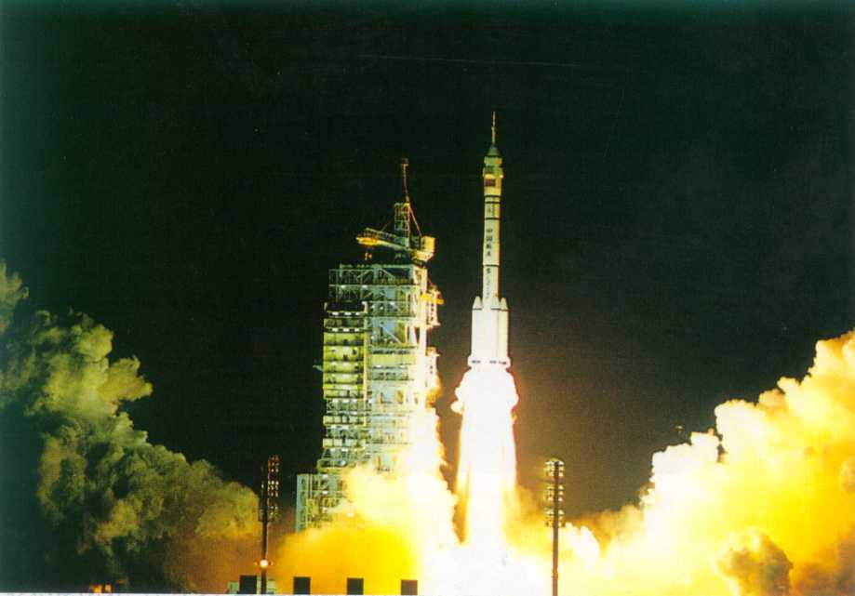
三、变质量问题——火箭飞行原理
“神州”号飞船升空
Notes:
向义和，p157，多级火箭。

Slide 17
设t 时刻火箭质量为m ，取为研究的质点系。
t 时刻动量：
m+dm
t+dt 时刻动量：
-dm
对地
(此处dm<0)
系统受外力：
对火箭
t +dt 时刻
由动量定理：
火箭方程：
m
密歇尔斯基方程
t 时刻
火箭发动机的推力
Notes:
合外力为重力和空气阻力

Slide 18
火箭发动机的推力：
燃烧速率
如 ， ，
4000吨海轮所受的浮力！
自由空间：
选 的方向为x轴正向，标量式为
Notes:
远离地球大气层之外的星际空间，可认为系统不受外力作用，

Slide 19
质量比越大，火箭获得的速度越大。
设火箭质量比 ,
火箭增加的速度为:
提高速度的途径（达到第一宇宙速度7900 m/s）：
1、提高气体喷射速度u；
2、增大N受限制(N=6)，采用多级火箭，终速度为
一个三级火箭，N₁=N₂=N₃=5，终速为
Notes:
如果考虑空气阻力和地球引力的影响，其实际速度仍可以达到发射人造地球卫星所需的速度。

Slide 20
第7节 角动量定理 角动量守恒定律
Angular Momentum Theorem
& Conservation of Angular Momentum
一、质点的角动量
描写质点转动状态的物理量。
1、定义：
质点对定点O的角动量：
矢量
O
大小：
单位： kg·m²/s 或 J·s
方向：
垂直于 和 所决定的平面，指向用右手螺旋法则确定。
说一个角动量时，必须指明是对哪个固定点而言的。
Notes:
设质点在惯性系中运动

Slide 21
2、圆周运动质点对圆心的角动量：
O
3、微观体系的角动量是量子化的：
微观体系的角动量其取值只能是普朗克常数的整数或半奇数倍。
例如电子轨道角动量
但因宏观物体的角动量比 大得多，所以宏观物体的角动量可以看作是连续变化的。

Slide 22
例1、一质量为m的质点沿着一条空间曲线运动，该曲线在直角坐标下的矢径为：
其中a、b、ω皆为常数，求该质点对原点的角动量。
答案：

